Slide 1
Neoliberalismus &
Freihandelsagenda
Düsseldorf 4. August, Donnerstag:
Erster Teil:
Neoliberalismus und Freihandel
(Roland Süß, Mitglied des Attac-Kokreises und der TTIP-Kampagnengruppe bei Attac)
Zweiter Teil:
öffentliche Dienstleistungen und Daseinsvorsorge am Beispiel Wasserversorgung (Durmus Ünlü, stellvertretender Geschäftsführer der Allianz der öffentlichen Wasserwirtschaft)
Freitag: CETA
(Sven Giegold, Hanni Gramann, Kay Schulze)
Samstag: Bewegungsprojekte
ttip-freier Kommunen (Arno Behlau & Dominik Pietron)
CETA-Demos in sieben deutschen Großstädten am 17.9
(Hanni Gramann, Kay Schulze)

Slide 2
Neoliberalismus & Freihandelsagenda
Globalisierung
Technische Entwicklung
Industrialisierung
Informations- und Kommunikationstechnologie
Transportmittel
  Die Containerisierung des Welthandels (90%)
Grenzüberschreitende Produktion, Wertschöpfungsketten
Wirtschaftliche, Politische Entwicklung
Transatlantische Konzerne
  2/3 des Welthandels besteht aus Handel zwischen Unternehmen
GATT / WTO- System
  Liberalisierung von Märkten
  Deregulierung von politischer Regulation
  Privatisierung öffentlicher Güter und Dienstleistungen
Entwicklung der Finanzmärkte
Ökonomische Durchdringung

Slide 3
Globalisierung und ökonomische Durchdringung
Territoriale Durchdringung
  Die weltweite Expansion der Märkte stößt an ihre Grenzen
  Akkumulationskrise der globalen Wirtschaft
Alle Lebensbereiche wurden zur Ware
Die neuen Akteure
die transnationalen Konzerne, die internationalen Institutionen wie IWF, Weltbank, WTO, G8 G20 und andere Netzwerke versetzen die Staaten in einen gegenseitigen Wettbewerb um die günstigsten Bedingungen.

Slide 4
Freihandel und Wachstumsversprechen
Die klassischen Ökonomen Adam Smith und David Ricardo
Die Ideologie des Freihandels ist 250 Jahre alt
gegen Merkantilismus gerichtet
Wirtschaftspolitik des Merkantilismus:
Erwirtschaftung von Überschüssen im Außenhandel.
Regierende fördern den Exporte und hemmten den Import
um Devisen zu erwirtschaften (um das teure Leben der Herrschenden zu finanzieren)
Umverteilung durch Abgaben und Steuern
Freihandel sollte diese Missstände beseitigen
Die Versprechen:
Freihandel vermehrt den Wohlstand aller
Bei Öffnung der Grenzen für den internationalen Handel steigt das Volkseinkommen aller Länder, die sich daran beteiligen.
Adam Smith: Die unsichtbare Hand der Märkte sorgt für das optimale wirtschaftliche Ergebnis.
Die sichtbare Hand des Staates - Marktversagen

Slide 5
Freihandel und Wachstumsversprechen
Die klassischen Ökonomen Adam Smith und David Ricardo
Ricardos Komparativer (vergleichsweise) Kostenvorteil (Wein-Tuch)
Jedes Land profitiert, wenn es sich auf Produktion und Export jener Güter spezialisiert, die es zu relativ niedrigen Kosten herstellen kann.
„Nachholende Entwicklung“
Spezialisierung → Verschuldung → Strukturanpassungsprogramme
Krise in Europa

Slide 6
Historische Erfahrung: Industrieländer wurden durch Protektionismus reich, nicht durch Freihandel
„Jahrhundertelang hat England auf den Zollschutz vertraut und ihn bis zu den letzten Konsequenzen entwickelt und hierdurch zufriedenstellende Ergebnisse erzielt. Es besteht kein Zweifel darüber, dass es seine derzeitige Macht diesem System verdankt. Nach zwei Jahrhunderten hat es England für günstig befunden, den Freihandel zu wählen, da es der Ansicht ist, dass der Zollschutz ihm nichts mehr zu bieten hat. Nun gut, meine Herren; die Kenntnis, die ich über mein Land besitze, veranlasst mich zu dem Glauben, dass in zweihundert Jahren Amerika, wenn es aus dem Zollschutz alles erhalten haben wird, was dieser ihm bieten kann, ebenfalls den Freihandel wählen wird“.
Ulysses Grant 1865, der kurz darauf Präsident der Vereinigten Staaten wurde.
Zitiert von Andre Grunder Frank, „Capitalism and Underdevelopment in Latin Amerika“, New Jork, 1967
Aus: Die offenen Adern Lateinamerikas von Eduardo Galeano S.228
Freihandel hilft meist nur den ökonomisch Starken
Freihandel ist eine Ideologie der Mächtigen

Slide 7
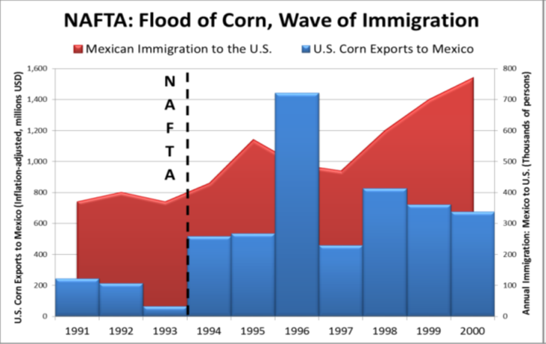
20 Jahre NAFTA
Nordatlantische Freihandelszone
Am 1. Januar 1994 trat das Abkommen in Kraft
Der Handel zwischen den Mitgliedern hat sich erhöht
Hochsubventionierter US-Mais führt zum Ruin vieler Kleinbauern in Mexiko
Statt neue Arbeitsplätze in der USA zu schaffen, vernichtete NAFTA 700.000 Arbeitsplätze (Economic Policy Institute)

Slide 8
Entwicklung Freihandel
1944: Gründung IWF und Weltbank,
International Trade Organisation (ITO) angestrebt
1948: GATT (General Agreement on Tariffs and Trade) =
Allgemeine Zoll- und Handelsabkommen - Handel Liberalisieren
⇨ Zollsenkung, Marktöffnung
1964: UNCTAD United Nations Conference on Trade and Development
  Welthandels- und Entwicklungskonferenz
  Ziel: Neue Weltwirtschaftsordnung
Wirtschaftskrise der 1970er, Schuldenkrise der 1980er Jahre
1986-1994: Uruguay Verhandlungsrunde
⇨ Gründung der WTO wird beschlossen

Slide 9
Entwicklung Freihandel
1.1.1995: WTO Rechtsordnung tritt in Kraft
und die Organisation nimmt ihre Arbeit auf
1.1.1994: NAFTA Nordatlantische Freihandelszone
  Gesamtamerikanische Freihandelszone FTAA Free Trade Area of the Americas (gescheitert)
1995-1998: MAI (Multilateral Agreement on Investment)
  Heimliches OECD-Projekt
  Weitgehende Klagerechte für Konzerne vorgesehen
  Von der Bewegung veröffentlicht – Abkommen scheiterte
  Masterplan für neoliberalen „Freihandel“
1999 Seattle scheitert
2000 GATS Neuverhandlungen in der WTO
2001 Doha-Runde
2002: EPA-Verhandlungen der EU mit den AKP-Staaten

Slide 10

WTO seit 1995
Die Verhandlungen der WTO in der Doha-Runde liegen auf Eis
Streitpunkte:
Agrarsektor
Singapurthemen
- Investitionen (MAI)
- Wettbewerbspolitik
- öffentliches Beschaffungswesen
- Handelserleichterungen
Erwartung:
Mit TTIP,CETA,TiSA und Co. soll eine neue Welle der Deregulierung und Liberalisierung gestartet werden

Slide 11
Freihandel in der EU –
Steigerung der Wettbewerbsfähigkeit
EU-Lissabon Strategie = interne Agenda (bis 2010)
Schlusserklärung der Lissabon-Agenda vom März 2000:
„Die Union hat sich heute ein neues strategisches Ziel für das kommende Jahrzehnt gesetzt: das Ziel, die Union zum wettbewerbsfähigsten und dynamischsten wissensbasierten Wirtschaftsraum in der Welt zu machen – einem Wirtschaftsraum, der fähig ist, ein dauerhaftes Wirtschaftswachstum mit mehr und besseren Arbeitsplätzen und einem größeren sozialen Zusammenhalt zu erreichen.“
    Um Wachstum zu generieren, wurden Standards und soziale Sicherungssysteme abgebaut
  (Flexibilität auf dem Arbeitsmarkt: Hartz IV, Schuldenbremse, Fiskalpakt, Wettbewerbspakt u.s.w.)

Slide 12
Besserer Zugang zu Weltmärkten
für europäische Firmen
Externe Agenda: WTO, Global Europe, TTIP
      WTO: Keine weitere Ausweitung und Vertiefung weltweiter Vermarktlichung im Sinne von Kapitalinteressen
      „Ein wettbewerbsfähiges Europa in einer globalen Welt“
      (Kurz: Global Europe 2006)
      externe Maßnahmen zur Steigerung der Wettbewerbsfähigkeit
      Ziel: bilaterale Handels- und Investitionsabkommen
      multilateraler Handelsabkommen im Rahmen der WTO
      Und plurilaterale Handelsabkommen
s von BITs

Slide 13
Die Handelspolitik der EU: Konkurrenz um jeden Preis!?
Binnenmarkt und Außenwirtschaft: zwei Seiten derselben Medaille
Europäische Handelspolitik in der Krise
Sonderwirtschaftszonen in Europa:
Sechs-Punkte-Plan
„Nach Hollandes Auftritt am Mittwoch legt Merkel jetzt ihr Gegenkonzept vor. In einem Sechs-Punkte-Plan fordert sie tiefgreifende Strukturreformen für Europa. Staatsbetriebe sollen verkauft, der Kündigungsschutz gelockert und hemmende Auflagen für Unternehmen beseitigt werden, von Sonderwirtschaftszonen ist die Rede und von Privatisierungsagenturen nach dem Vorbild der Treuhandanstalt.“ (SPIEGEL 26.6.2012)

Slide 14
Entwicklung in Europa
Europäisches Semester (Juni 2010)
im Frühjahr Haushaltspläne an Europäische Kommission für Folgejahr
Euro-Plus-Pakt (März 2011)
Pakt für Wettbewerbsfähigkeit
Vereinbarungen zur Angleichung sozialer Standards auf niedrigem Niveau
Beschäftigung und Wachstum durch Flexibilisierung des Arbeitsmarktes
Öffentliche Finanzen – Reformen bei Sozialversicherungen
und Einführung nationaler Schuldenbremsen
Six Pack - Economic Governance-Paket (September 2011)
Sechs Rechtstexte, die Änderungen in zwei Bereichen vorsehen:
Wirtschaftliche Ungleichgewichte sollen bekämpft und Regeln zur Haushaltsdisziplin verschärft werden
Finanzielle Sanktionen in Höhe von jährlich 0,1% des Inlandsproduktes
Bericht – Leistungsbilanz- Defizit 4%, Überschuss 6%

Slide 15
Entwicklung in Europa
Pakt für Wettbewerbsfähigkeit
Im Rahmen von bilateralen Verträgen mit der Europäischen Kommission sollen sich die Euroländer und weitere EU-Staaten zu wirtschaftspolitischen Reformen verpflichten, um die Wettbewerbsfähigkeit zu erhöhen.
„Fünf-Präsidenten-Bericht“
Von Draghi, Tusk, Schulz und Dijsselblom

Slide 16
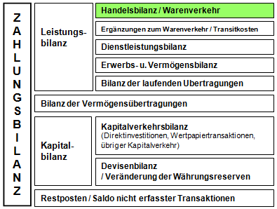
Handelsungleichgewichte und Zahlungsbilanz

Slide 17
Zahlungsbilanz in Mio. €
 | 2000 | 2008 | 2010
Warenverkehr | +59128 | +178297 | +154863
Ergänzungen zum Warenverkehr | - 9071 | - 13628 | 11613
Dienstleistungsverkehr | - 49006 | - 10258 | 4258
Erwerbs- und Vermögenseinkommen | - 8670 | +32379 | +49864
Laufende Übertragungen | - 27840 | - 33157 | -38187
Leistungsbilanz | - 35459 | + 153633 | +150668
Vermögensübertragung | +6823 | - 210 | - 586
Kapitalbilanz | +34187 | -173910 | -147439
Nicht aufgliederbare Transaktionen | -5551 | +20487 | -2643
Summe = | 0 | 0 | 0

Slide 18
Handelsungleichgewichte und Zahlungsbilanz
Zahlungsbilanz (immer ausgeglichen)
Importüberschuss – Exportüberschuss
Schulden
Problem - Importdefizit

Slide 19
Mit TTIP, CETA, TiSA & Co. sind die Pläne erneut auf den Tisch
Die Aufnahme von Verhandlungen wird vor allem vor dem Hintergrund
der stockenden Welthandelsrunde
(Doha-Runde) im Rahmen der WTO begründet
der seit 2008 andauernden Wirtschaftskrise
und der veränderten Machtverhältnisse im Welthandel durch aufstrebende Schwellenländer begründet

Slide 20
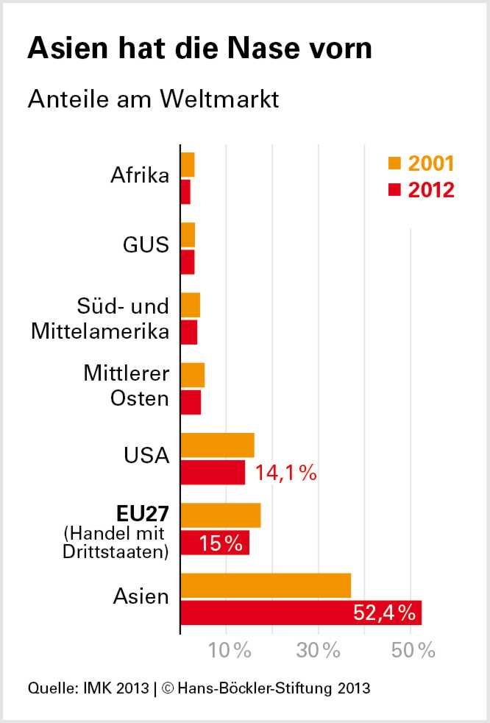
Veränderte Kräfteverhältnisse auf dem Weltmarkt
China und andere Schwellenländer gewinnen,
EU und USA verlieren an Bedeutung
.
IMK Report 83, Juni 2013.
Institut für Makroökonomie und Konjunkturforschung
Globale Vormachtstellung absichern
(gemeinsame ”Wertevorstellungen”)
TPP (Trans-Pacific Partnership) für den pazifischen Raum

Slide 21
Ein- und Ausfuhren der EU
 | Anteil an den Einfuhren aus Drittländern in % |  |  | Anteil an den Gesamteinfuhren in %
Einfuhren | 1999 | 2007 | 2012 | 1999 | 2007 | 2012
EU27 Intrahandel |  |  |  | 66,2 | 64,2 | 60,5
EU27 Extrahandel | 100 | 100 | 100 | 33,8 | 35,8 | 39,5
USA | 22,3 | 12,3 | 11,5 | 7,5 | 4,4 | 4,5
 | Anteil an den Ausfuhren aus Drittländern in % |  |  | Anteil an den Gesamtausfuhren in %
Ausfuhren | 1999 | 2007 | 2012 | 1999 | 2007 | 2012
EU27 Intrahandel |  |  |  | 69,1 | 68,2 | 62,6
EU27 Extrahandel | 100 | 100 | 100 | 30,9 | 31,8 | 37,4
USA | 27,4 | 20,9 | 17,3 | 8,5 | 6,6 | 6,5
Quelle: IMK Report 83
1999 entfiel ein knappes Drittel der gesamten Warenausfuhr der EU auf den Extrahandel.
Die USA haben einen Anteil von 4,5 % an den Gesamteinfuhren und 6,5 % an den Gesamtausfuhren der EU27.

Slide 22
Ralf Breuer, Ex-Vorstandsvorsitzender der Deutschen Bank meinte schon 2004 in der Zeit: „Anleger müssen sich nicht mehr nach den Anlagemöglichkeiten richten, die ihnen ihre Regierungen einräumt, vielmehr müssen sich die Regierungen nach den Wünschen der Anleger richten.“ Gleichzeitig entziehen sich die Konzerne und Investoren als Akteure des Marktes weitgehend jeglicher sozialen Verantwortung.
Schon 1944 beschrieb der Historiker und Anthropologe Karl Polanyi in seinem Buch „The Great Transformation“ wie auch damals sich der Markt und damit die Akteure des Marktes aus der gesellschaftlichen Verantwortung „entbetten“. Er beschrieb die Gesellschaft als Anhängsel des Marktes: „Die Wirtschaft ist nicht mehr in die sozialen Beziehungen eingebettet, sondern die sozialen Beziehungen sind in das Wirtschaftssystem eigebettet.“
Er kam zu dem Schluss „Aus einer solchen gefährlichen Sackgasse entstand im 20. Jahrhundert die faschistische Krise.“

Slide 23
„Auch wir haben nichts gegen Freihandel - aber fair muss er sein!“
-
Freihandel ist nicht gerechtigkeitsfähig
Es ist ein Irrglaube,
dass der selbstregulierende Markt Wohlstand erzeugen würde, der allen zu gute kommt. Nicht nur die letzten Jahrzehnte erzählen eine andere Geschichte. Die Neoliberale Politik von Deregulierung und Privatisierung, von der „Entlastung“ der Wirtschaft zur Sicherung der „Wettbewerbsfähigkeit“, mit der Folge von Lohnzurückhaltung und den Einschnitten bei den Sozialausgaben, führt nicht nur zu einer ungerechten Verteilung des Reichtums und zu einer Zerstörung der sozialen Sicherungssysteme. Sie erhebt Konzerninteressen zum entscheidenden Maßstab politischer Entscheidungen.

